Slide 1

ВІННИЦЬКИЙ НАЦІОНАЛЬНИЙ АГРАРНИЙ УНІВЕРСИТЕТ
Кафедра електроенергетики, електротехніки та електромеханіки
Лекція на тему : «МЕТОД ЕКВІВАЛЕНТНОГО ГЕНЕРАТОРА»
Лектор : к.т.н. доц. Граняк Валерій Федорович

Slide 2
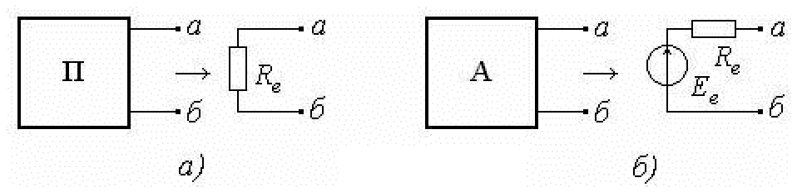
Суть та основні підходи
Двополюсник – схема, що має два виводи, до яких може підключатись джерело чи споживач електричної енергії.
Пасивний двополюсник ­ двополюсник, в якому відсутні джерела енергії, можна замінити одним еквівалентним опором (рис. а).
Активний двополюсник – вміщує в собі джерела електричної енергії. Він проявляє себе наявністю напруги на розімкнених затискачах, яка називається напругою холостого ходу
Активний двополюсник можна замінити еквівалентним генератором (рис. б).

Slide 3
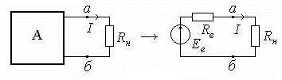
Теорема про активний двополюсник
Струм у вітці а, б електричного кола не зміниться, якщо активний двополюсник (рис. а), до якого під’єднана дана вітка, замінити еквівалентним джерелом напруги (еквівалентним генератором), ЕРС якого дорівнює напрузі розриву на полюсах активного двополюсника, а внутрішній опір дорівнює вхідному опору відносно полюсів а, б пасивного двополюсника, одержаного із даного активного двополюсника при видаленні із нього джерел енергії (рис. б).

Slide 4
Алгоритм розрахунку електричного кола методом еквівалентного генератора
1. Відключити вітку, в якій визначається струм, відмітивши точками а, б місця відключення .
2. Будь-яким із відомих методів розрахувати схему, що залишилася (режим розриву активного двополюсника) і визначити напругу U_{аб} між точками а, б, до яких була підключена вітка.
3. Видалити із схеми джерела енергії, замінивши їх внутрішніми опорами, визначити вхідний опір R_{вх} відносно точок а, б.
4. Визначити струм у вітці за формулою:
5. Якщо у вітці, струм якої розраховується, є джерело ЕРС рис. 6.3 ,а, то розрахунок ведеться за формулою:

Slide 5
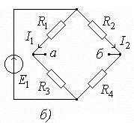
Приклад
Визначити струм I₅ у схемі на рисунку
Розв’язок
Відключається вітка зі струмом I₅ (рис. б).
2. Розраховується схема, що залишилася (режим розриву активного двополюсника) і визначається напруга U_{аб} між точками а, б, до яких була під’єднана вітка.

Slide 6
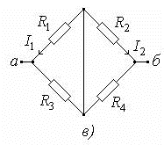
Після спрощення виразу одержуємо:
3. Видаляється із схеми E₂, замінивши її внутрішнім опором (закоротка), визначається вхідний опір R_{вх} відносно точок а, б, (рис. в). Опори R₁ і R₃, R₂ і R₄ з’єднані паралельно, а між собою – послідовно.
4. Струм I₅ визначається за формулою:

Slide 7
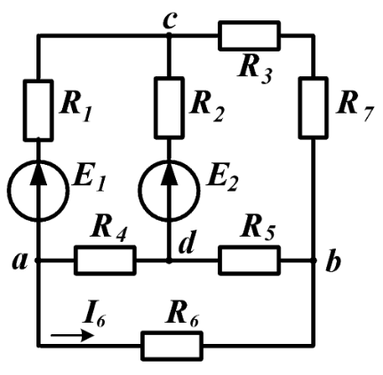
Приклад
Розрахувати струм I₆ методом еквівалентного генератора

Slide 8
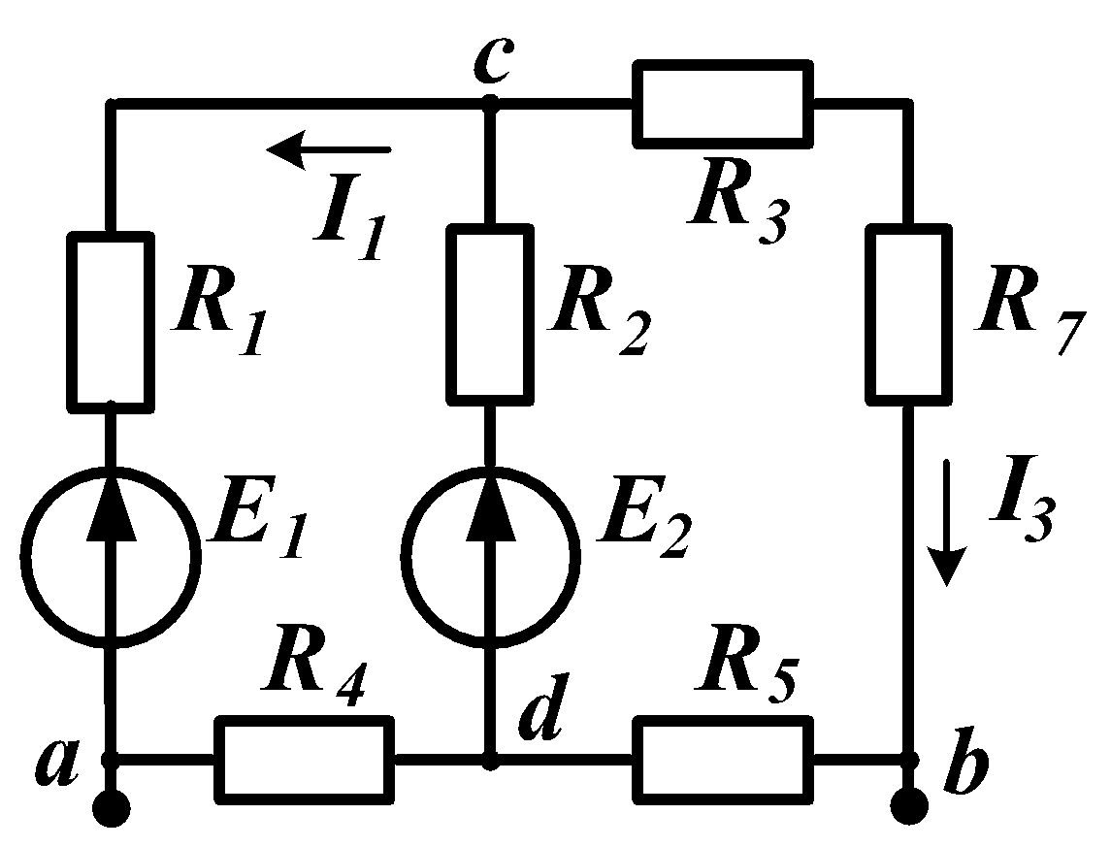
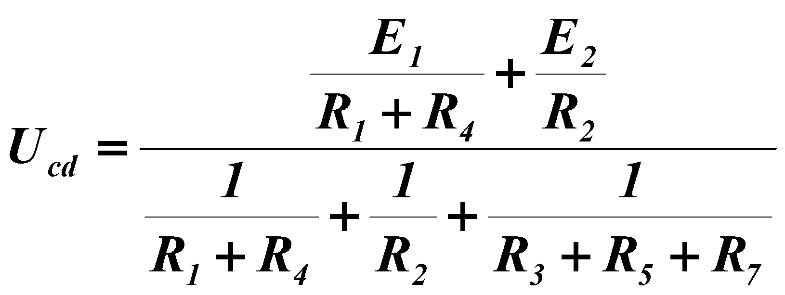
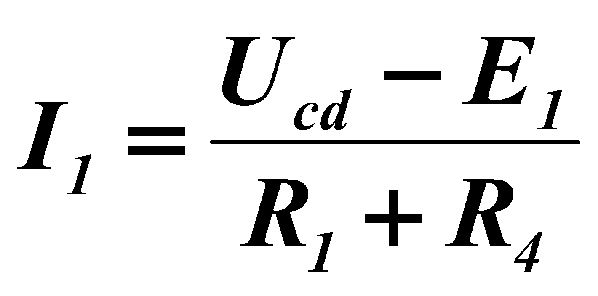
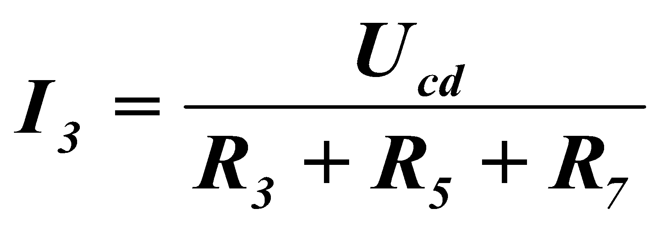
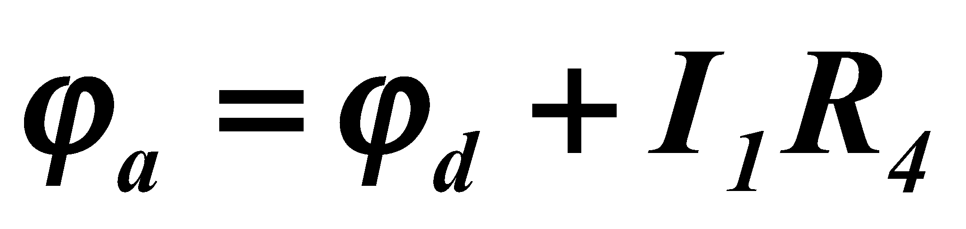
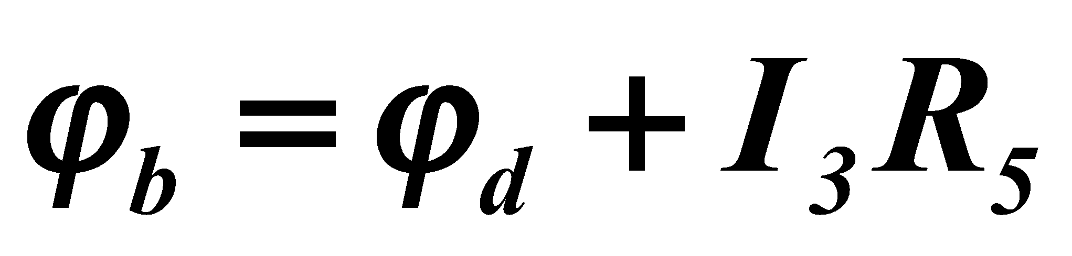
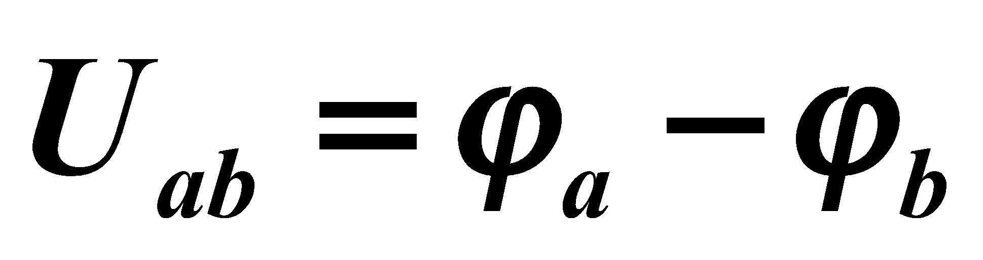
Розрахуємо ЕРС еквівалентного генератора

Slide 9
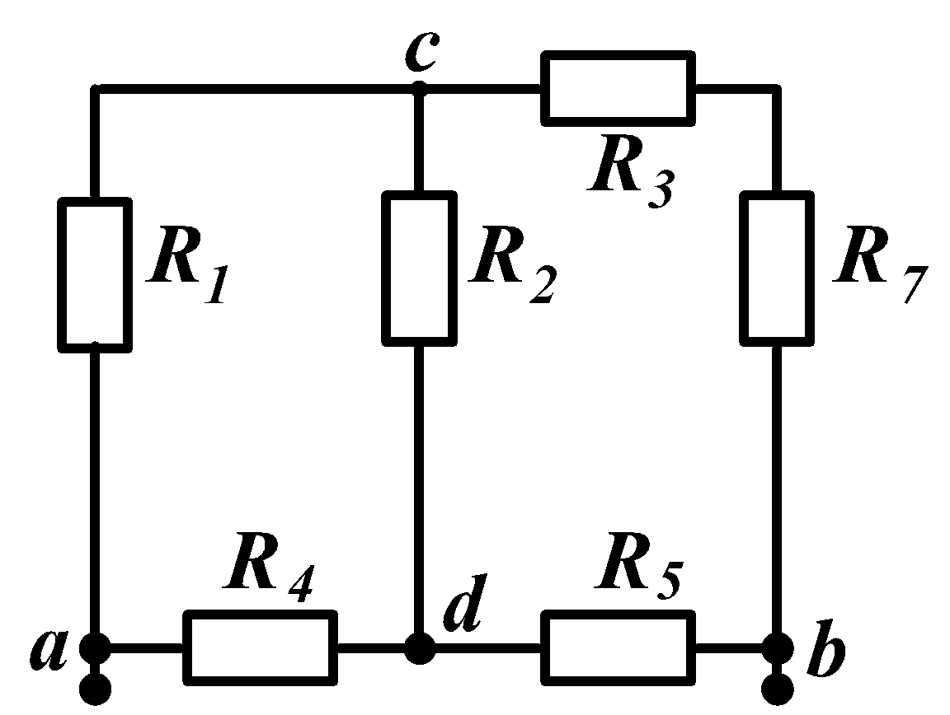
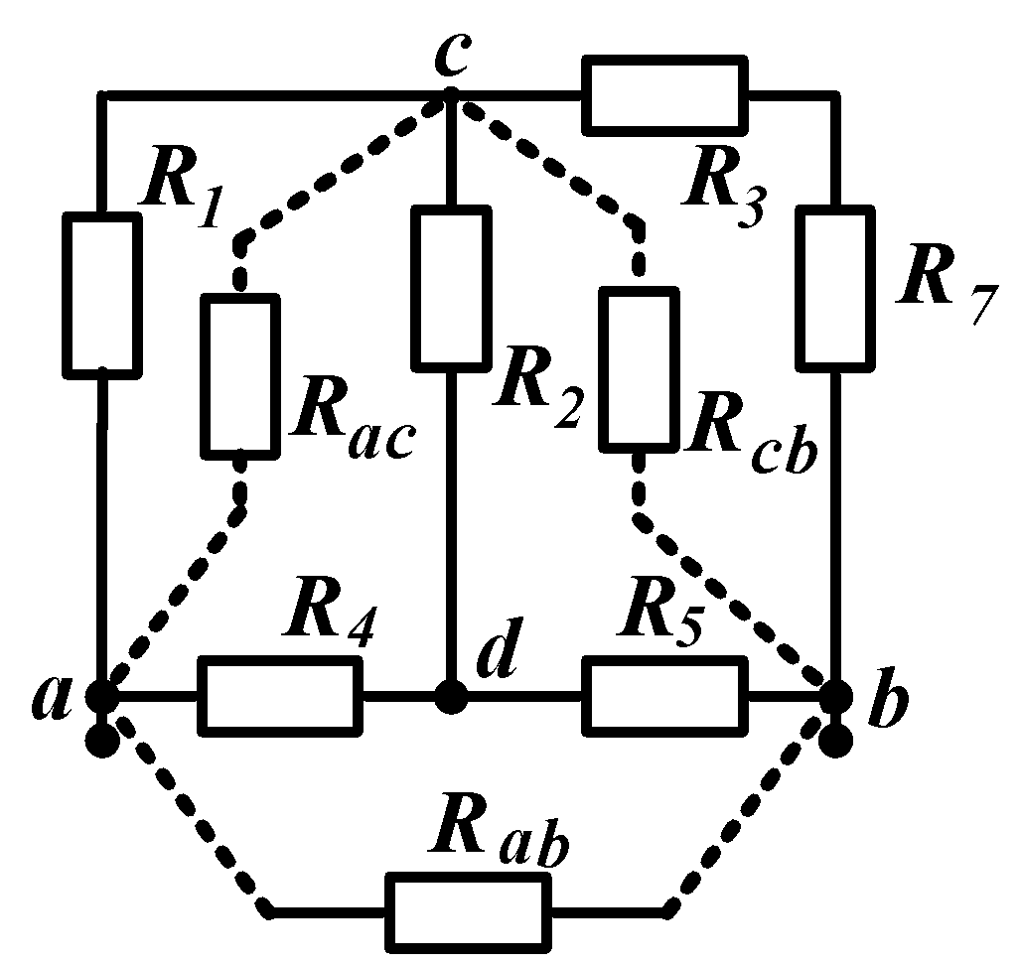
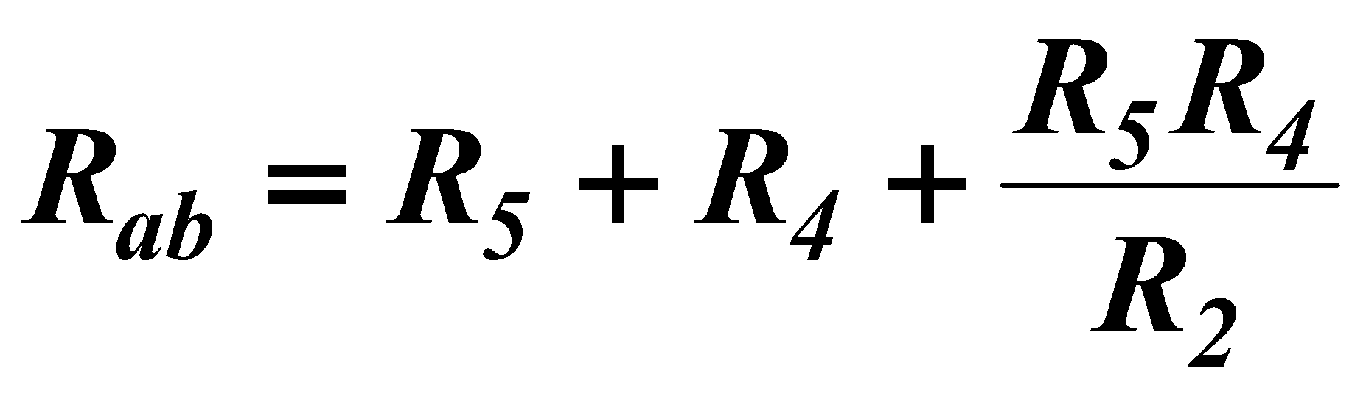
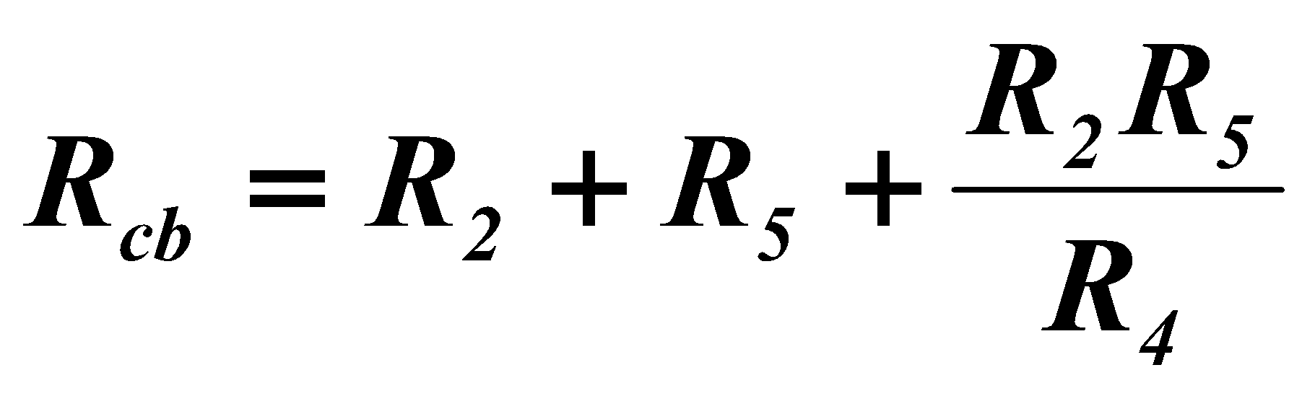
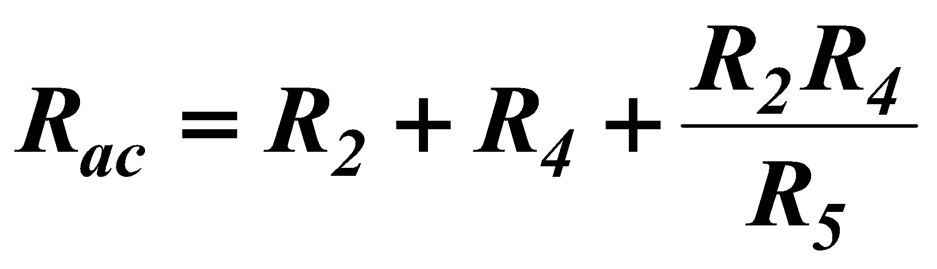
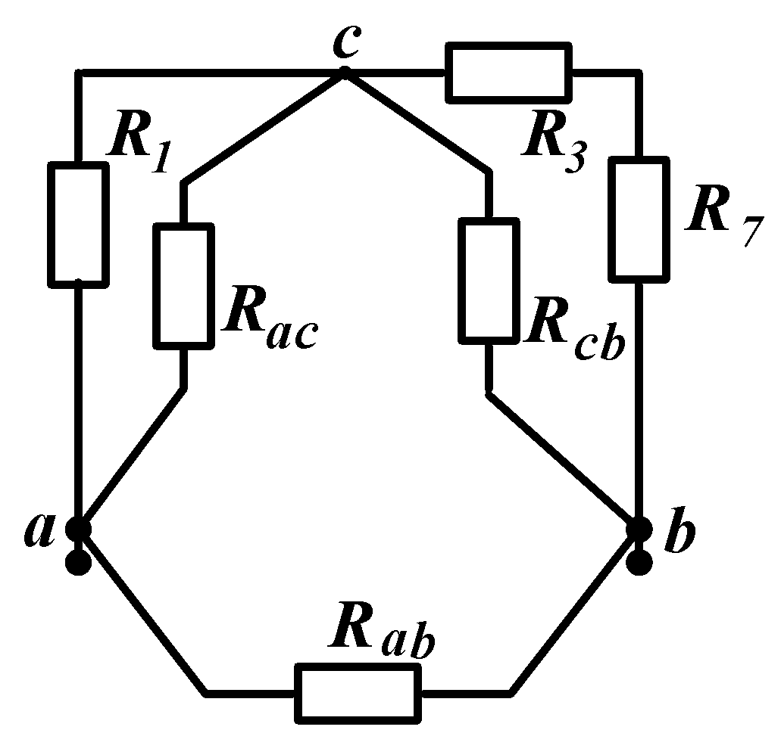
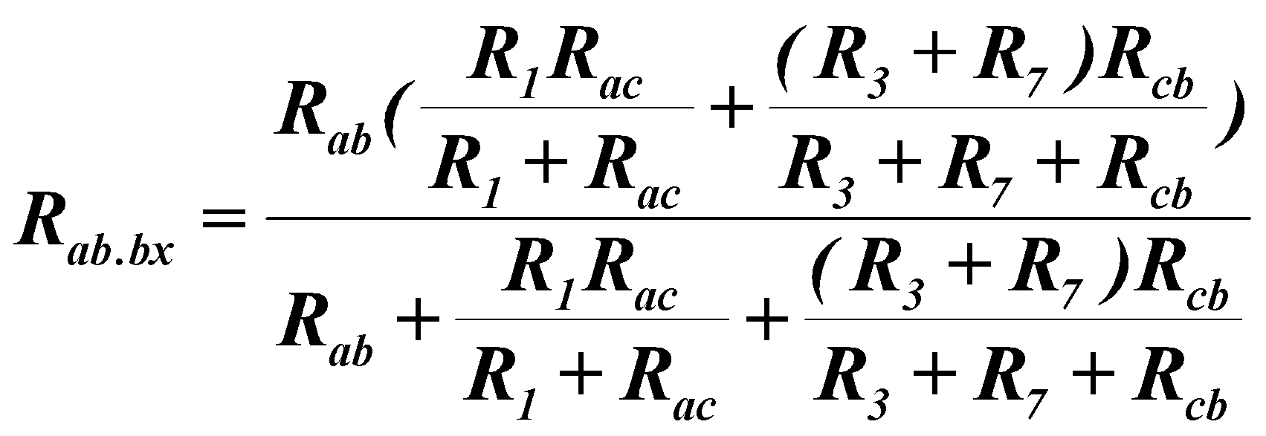
Розрахуємо опір еквівалентного генератора

Slide 10
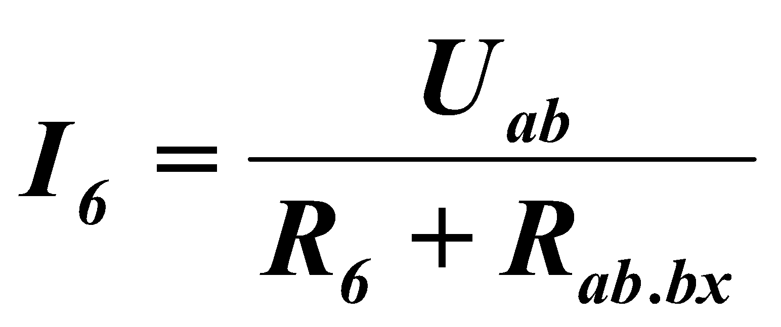
Розрахуємо струм

Slide 11
Дякую за увагу!

